Slide 1


主升系列课程 三位一体回顾加强

Slide 2


Slide 3


Slide 4
郑重提示：本课程所涉观点，非个人观点，均基于软件数据，仅供学习交流，不构成任何投资买卖建议，据此入市风险自负。
陆炳羽【A0150623100003】：本课程顾问
崔 圣【A0150123100009】：转述
投资有风险，入市需谨慎

Slide 5
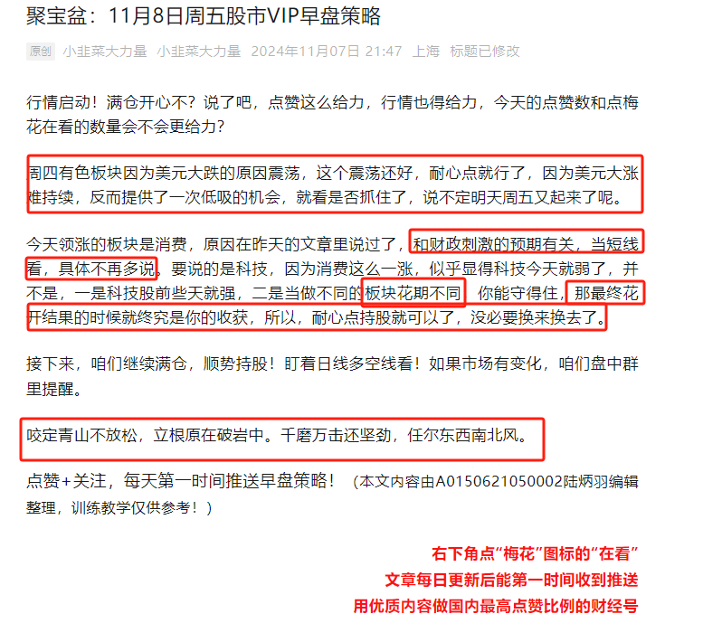
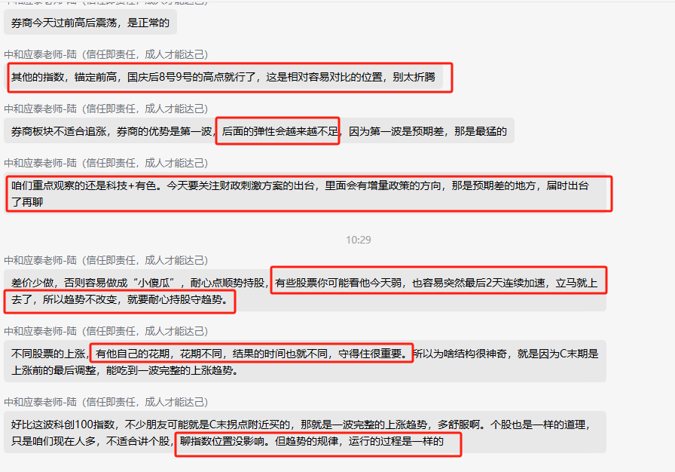
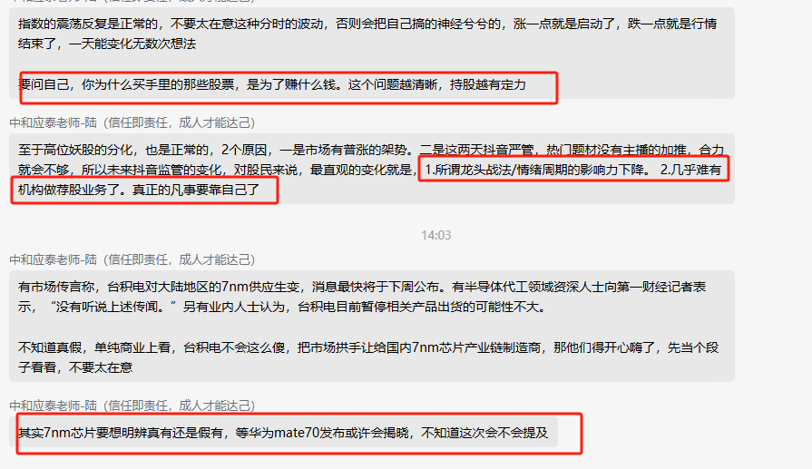
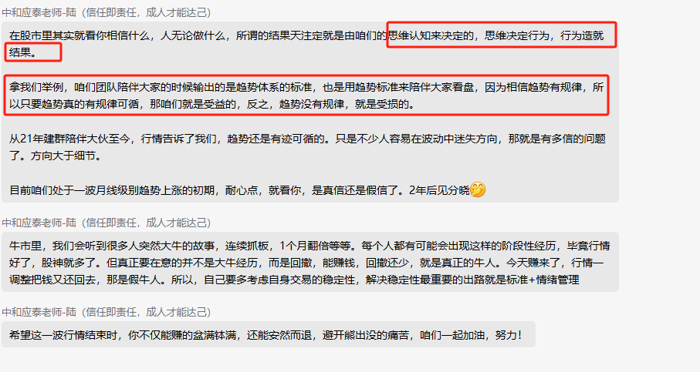
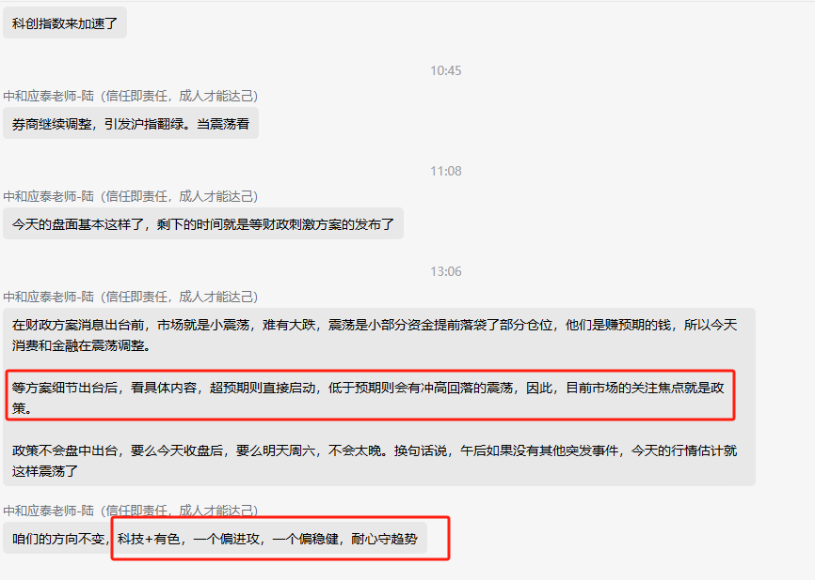

Slide 6
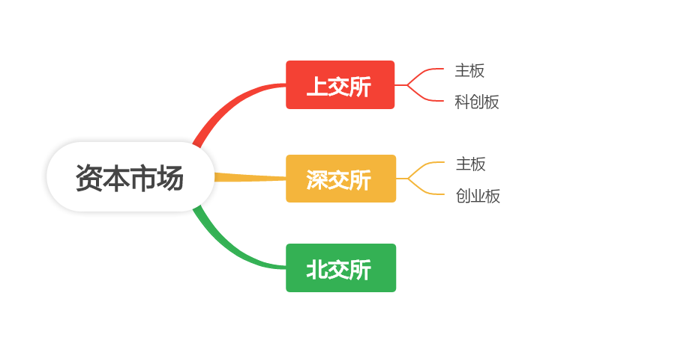

Slide 7
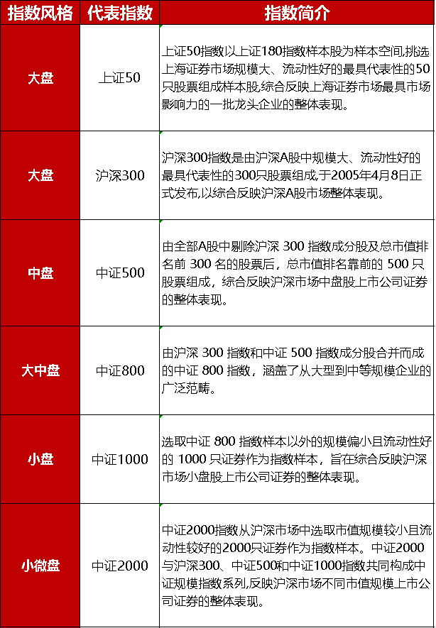

Slide 8

系统性复盘的两种主要思路
自上而下——先大盘（天时配合），再板块，最后个股
自下而上——先个股（强扭转），再板块，大盘确认

Slide 9
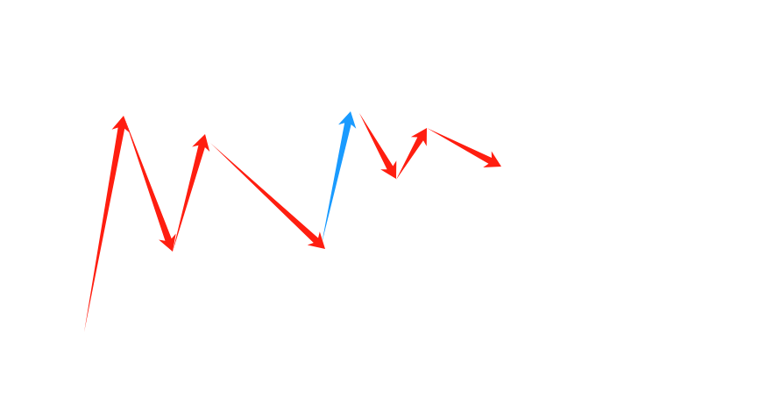
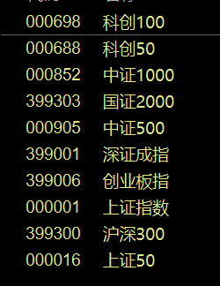

Slide 10
位置定性——主要指数交互印证识多空
趋势不会一天形成，也不会一天结束，每一个阶段都有对应阶段的特征，客观跟随，等市场表态，

Slide 11
郑重提示：本课程所涉观点，非个人观点，均基于软件数据，仅供学习交流，不构成任何投资买卖建议，据此入市风险自负。
陆炳羽【A0150623100003】：本课程顾问
崔 圣【A0150123100009】：转述
投资有风险，入市需谨慎

Slide 12


